Slide 1
Задачи на отыскание наибольшего и наименьшего значений величин

Slide 2
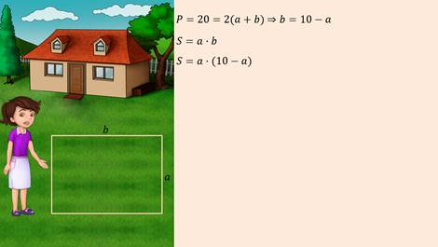
Задача
Таня очень любит возиться с цветами. Поэтому родители на даче выделили место под клумбу. Огородить клумбу они решили декоративным забором. Таня решила сделать клумбу прямоугольной формы. У неё есть двадцать метров забора. Давайте поможем Тане определиться со сторонами прямоугольника, чтобы площадь клумбы была наибольшей.
Для начала давайте изобразим прямоугольник. Обозначим его стороны за а и b. И запишем известные нам факты.

Slide 3
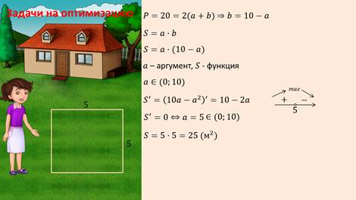
Тогда наша задача сводиться к нахождению наибольшей площади. То есть, если мы формулу для вычисления площади примем за функцию с аргументом а и функцией S, то наша задача сводится к нахождению наибольшего значения функции. Теперь давайте определимся с промежутком, в котором будет изменяться значения аргумента функции. Очевидно, что стороной прямоугольника может быть число от 0 до 10.
Теперь применим алгоритм отыскания наибольшего значения функции на промежутке.

Slide 4
Задачи такого типа называют задачами на оптимизацию. То есть нам надо найти такие значения неких переменных, при которых другие зависящие от них переменные принимают наибольшие или наименьшие значения.

Slide 5
Схема решения задач на оптимизацию
основную схему решения задач на оптимизацию.

Slide 6
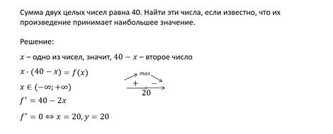
Задача

Slide 7
Домашнее задание:
Написать конспект;
Решить задачи:

Slide 8
Используемая литература:
1) Алгебра и начала анализа. 10 -11 кл.: Учебник для общеобразоват. учреждений / А. Г. Мордкович. : 10-е – изд. – М.: Мнемозина, 2009; https://docbaza.ru/urok/algebra/10/014/
2) Алгебра и начала анализа. 10 -11 кл.: Задачник для общеобразоват. Учреждений / А. Г. Мордкович, Л. О. Денисова, Т. Н. Мишустина, Е. Е. Тульчикова. - 10-е – изд. – М.: Мнемозина,2009; https://docbaza.ru/urok/algebra/10/015/001.html
3) Видеоурок по теме: «Задачи на отыскание наибольшего и наименьшего значений величин» https://www.youtube.com/watch?v=iJl7zxu_xyw

